Slide 1
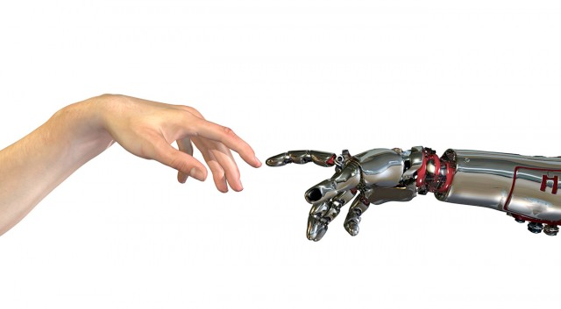
Machine Learning
5. modelevaluatie, hyperparameter tuning en dimensionaliteitsreductie

Slide 2
ml:polynomial

Slide 3
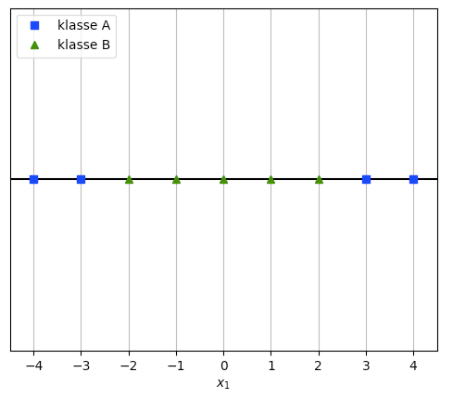

Slide 4
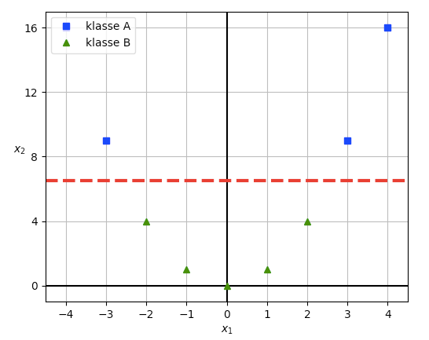

Slide 5
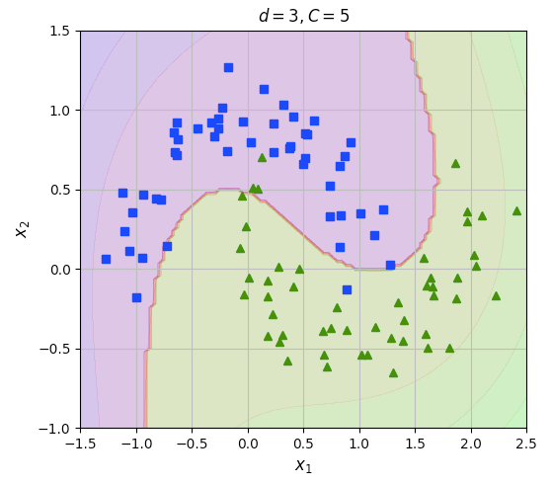

Slide 6
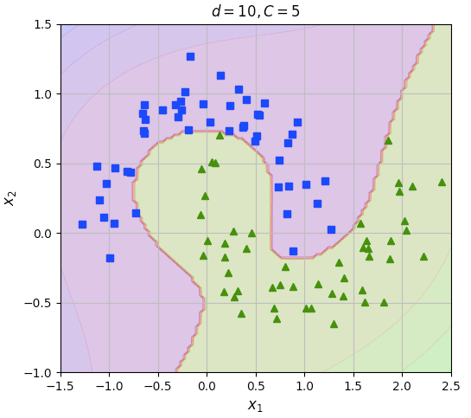

Slide 7
ml:overfitting and underfitting

Slide 8
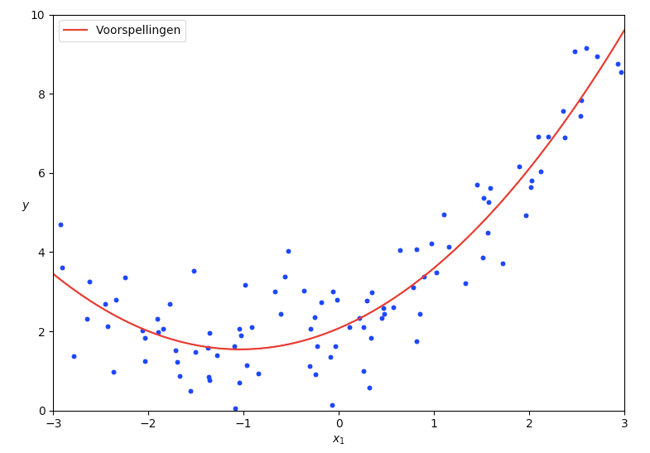

Slide 9
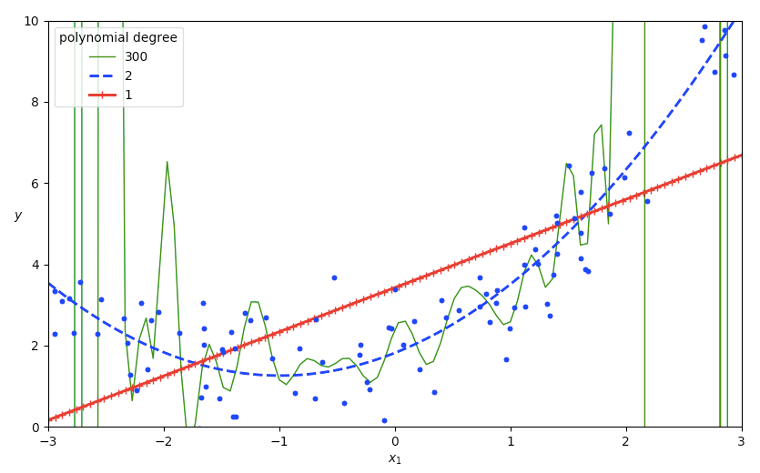

Slide 10

Voorkomen van overfitting
Verminderen van het aantal features
Welke features wel en niet te gebruiken?
Welk algoritme past het best?
Regularisatie
Verminderen van de grootte en complexiteit van

Slide 11
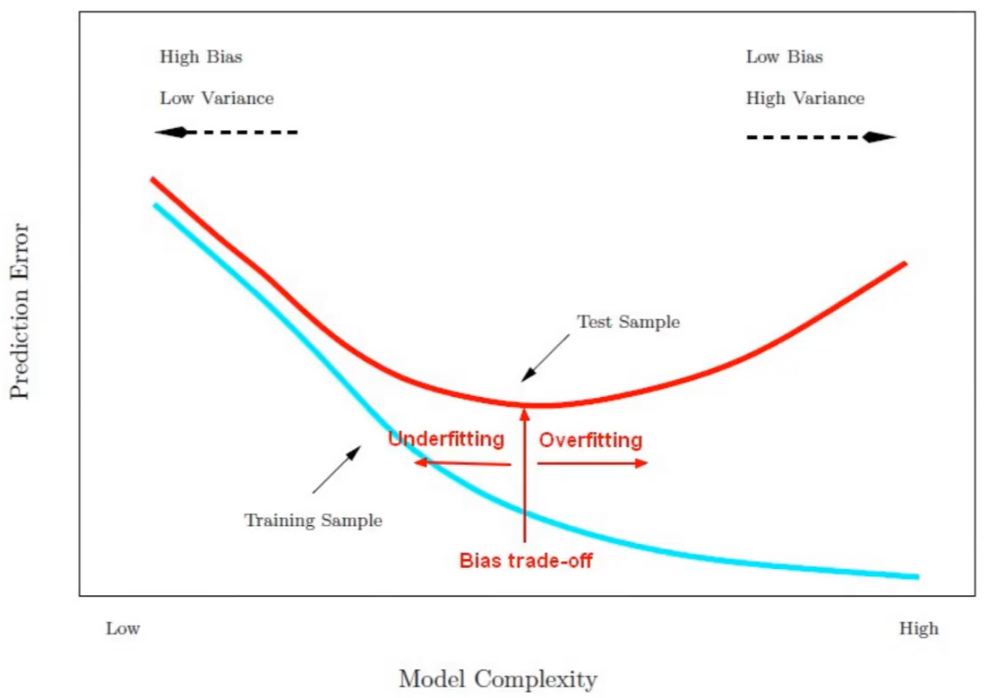
bias variance tradeoff
Bron: https://datalab.com.ng/wp-content/uploads/2020/05/Bias-Variance-Tradeoff.png

Slide 12
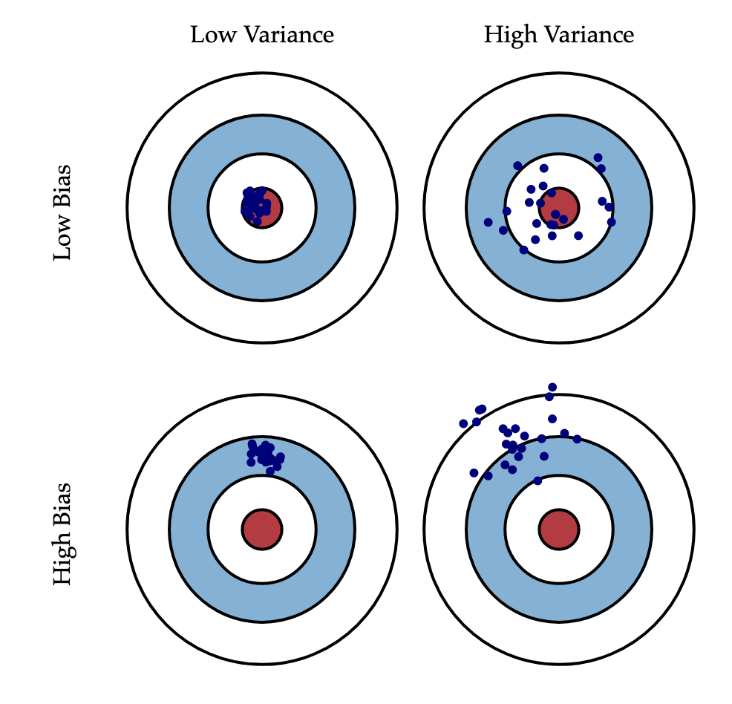
http://scott.fortmann-roe.com/docs/BiasVariance.html

Slide 13
ml:trainings-set,
cv-set en test-set

Slide 14
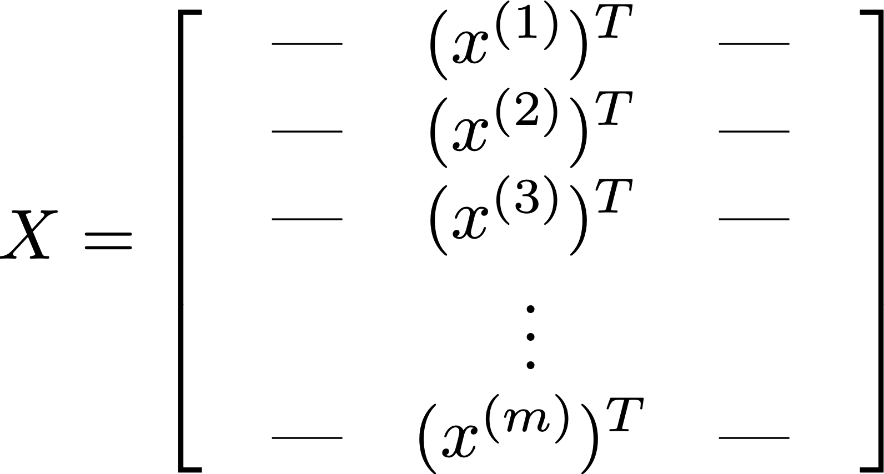

Slide 15
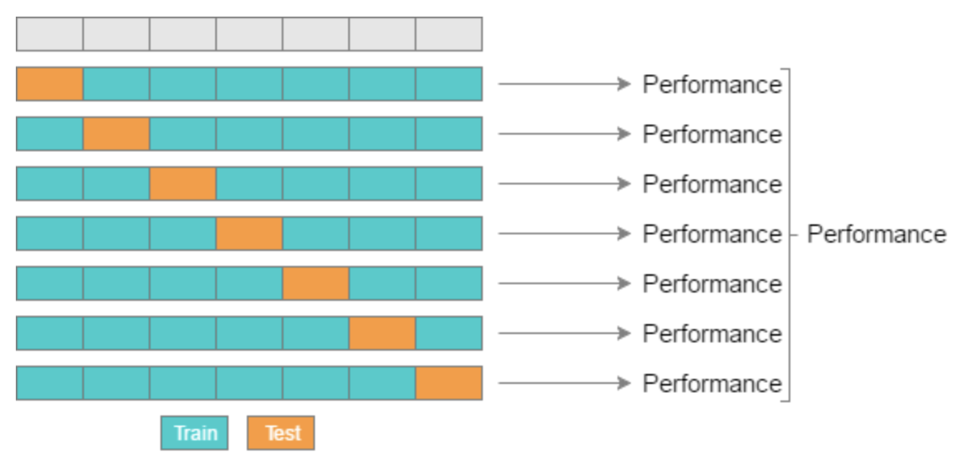
Cross-validation
https://towardsdatascience.com/cross-validation-a-beginners-guide-5b8ca04962cd

Slide 16



Maak verschillende hypothesen voor
Bepaal
voor elk van deze hypothesen
Selecteer de laagste
Bepaal de generalisatie van deze hypothese
met behulp van

Slide 17
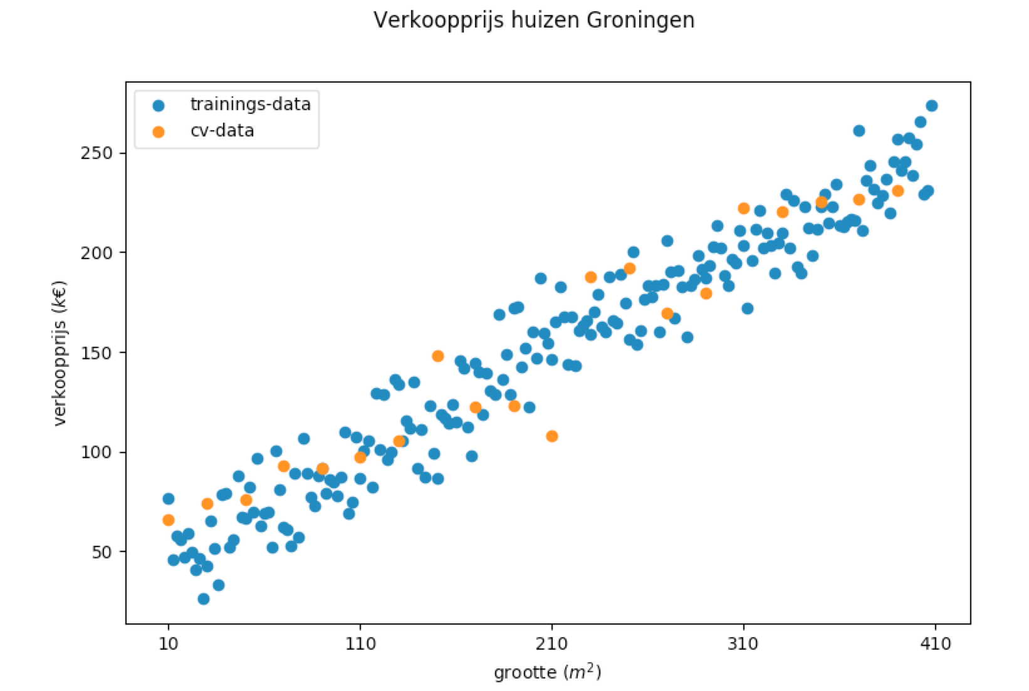

Slide 18
error →
degree →

Slide 19
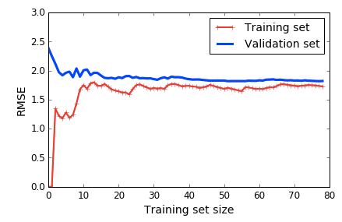

Slide 20
ml:confusion matrix

Slide 21
de confusion matrix
– voorspeld –
True Negative (TN)
False Positive (FP)
– werkelijk –
False Negative (FN)
True Positive (TP)

Slide 22

– voorspeld –
TN:
voorspeld als niet-spam, is ook geen spam
FP:
voorspeld als spam, is geen spam
– werkelijk –
FN:
voorspeld als niet-spam, is wel spam
TP:
voorspeld als spam, is ook spam

Slide 23












de confusion matrix
– voorspeld –
voorspeld als niet-5
is ook geen 5
voorspeld als 5
is geen 5
– werkelijk –
voorspeld als niet-5
is wel een 5
voorspeld als 5
is ook een 5

Slide 24
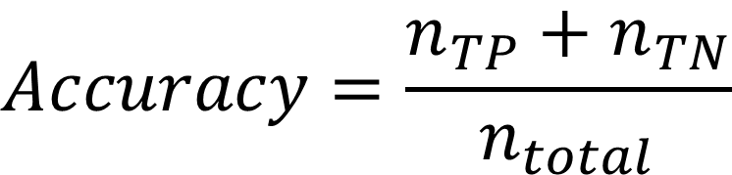
Beoordelingsmaten
$$Accuracy=\frac{n_{TP}+n_{TN}}{n_{total}}$$
Wanneer werkt deze maat wel en wanneer niet?

Slide 25
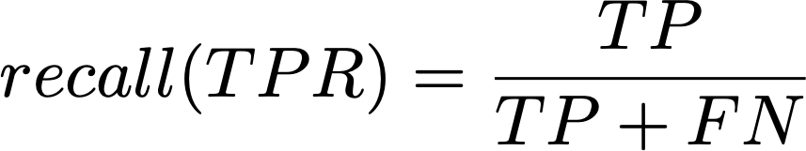
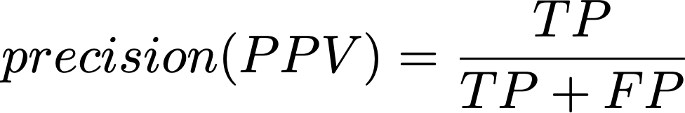
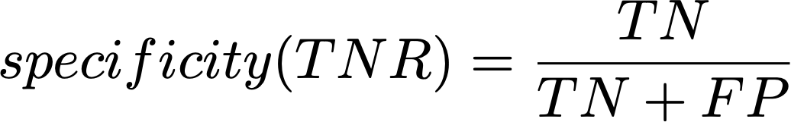
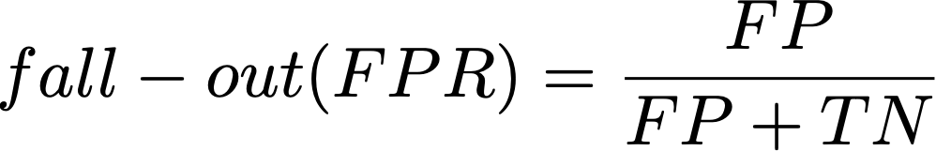

Slide 26
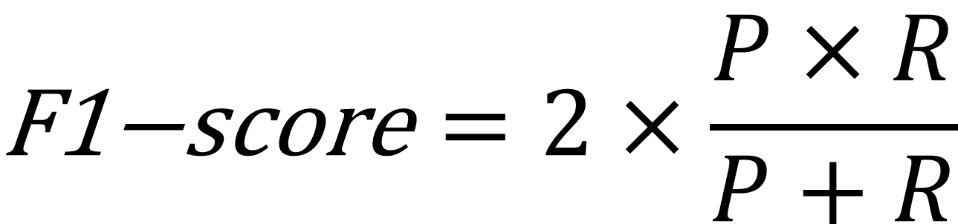
$$\text{F}\text{1−}\text{score}=2×\frac{P×R}{P+R}$$
Precision | Recall | Gemiddelde | F1-score
0,5 | 0,4 | 0,45
0,7 | 0,1 | 0,4
0,02 | 1,0 | 0,51

Slide 27
Precision en recall gaan over de zekerheid
waarmee we een voorspelling kunnen doen.
precision →
recall →

Slide 28
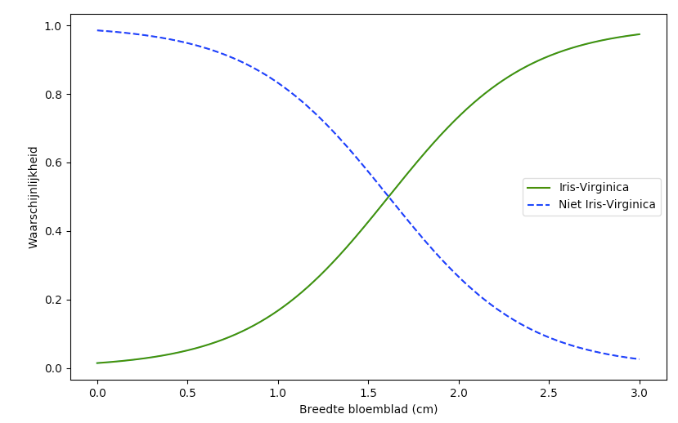

Slide 29
TPR →
FPR →

Slide 30
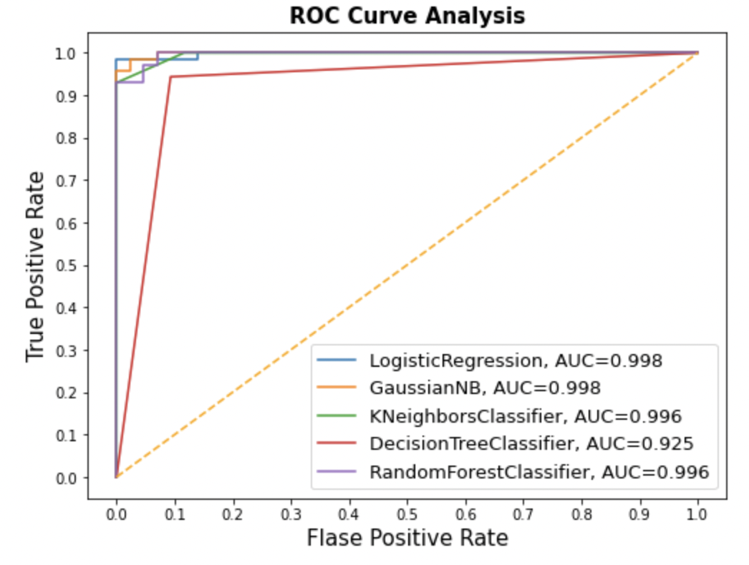
False

Slide 31

Intermezzo: live coding
Notebook over Modelevaluatie

Slide 32
ml:hyperparameter tuning

Slide 33
Hoe nu een ML-probleem adresseren?
Welk algoritme past het best bij dit probleem?
Wat zijn de beste waarden van
?
Wat is de beste graad van de polynoom?
Wat is de beste kernel die ik kan gebruiken?
Wat is de beste architectuur van het neurale netwerk?
Wat zijn de beste waarden van de initiële parameters?

Slide 34
Hyperparameter tuning
Hyperparameters
  Parameters van het model, niet van de data
  Bijv. SVC: kernel, degree, C, gamma…
Vraag: welke combinatie van hyperparameters is de beste voor mijn ML-model?
Oplossing: gebruik ML!

Slide 35
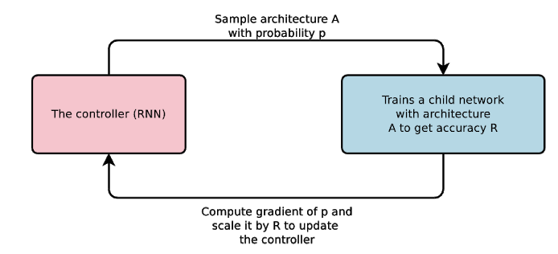
https://ai.googleblog.com/2017/05/using-machine-learning-to-explore.html

Slide 36

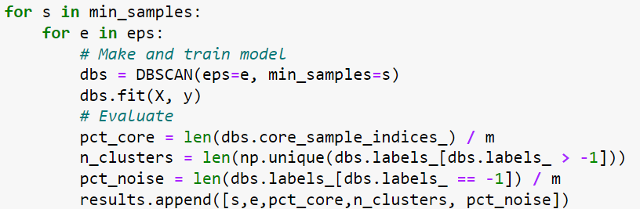
Hyperparameter tuning
Bijvoorbeeld in de DBSCAN-opdracht (set 3, opgave 3)

Slide 37
CV = Cross-validation
https://towardsdatascience.com/cross-validation-a-beginners-guide-5b8ca04962cd

Slide 38
GridSearchCV
Probeert alle combinaties van de opgegeven parameters uit
  param_grid
Per combinatie Cross Validation met cv folds
Kan erg lang bezig zijn
  Toevoegen van een parameter met n waardes maakt doorlooptijd n x langer

Slide 39
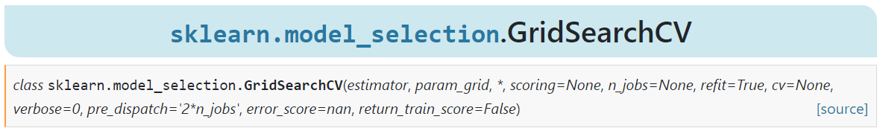
GridSearchCV in code
Na het fitten zijn o.a. op te vragen:
  cv_results_
  best_score_
  best_params_
Voorbeeld zometeen in Notebook

Slide 40
RandomizedSearchCV
Performt veel beter dan GridSearchCV
  Toevoegen van parameters maakt niet uit voor de doorlooptijd
Werkt soms zelfs beter dan GridSearchCV
  Van continue variabelen kan hiermee elke waarde aan bod komen
Parameter n_iter bepaalt hoeveel iteraties je wilt doen
In elke iteratie wordt een random combinatie geprobeerd
param_grid => param_distributions

Slide 41
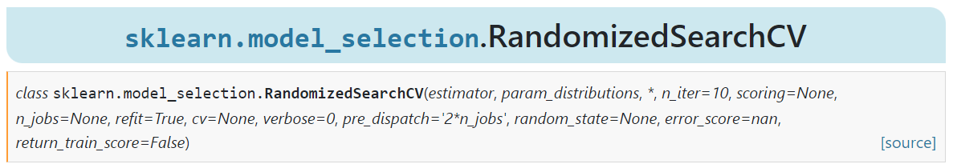
RandomizedSearchCV in code
Na het fitten zijn o.a. op te vragen:
  cv_results_
  best_score_
  best_params_
Voorbeeld in Notebook

Slide 42
Halving
HalvingGridSearchCV en HalvingRandomSearchCV
Werken in rondes:
  In de eerste ronde wordt een groot aantal combinaties van parameters gegenereerd
  Van elke combinatie wordt een model gemaakt
  Modellen worden getraind op een kleine subset van de trainingsdata => minder resources nodig
  Alleen de beste modellen (1/factor) gaan door naar de volgende ronde
  Elke ronde minder modellen…
  …en dus een grotere trainingsset mogelijk…
  …want meer resources beschikbaar

Slide 43
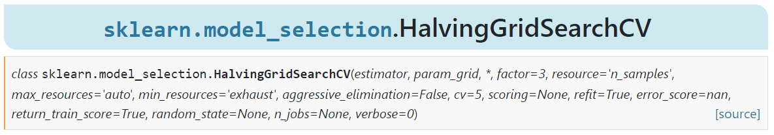
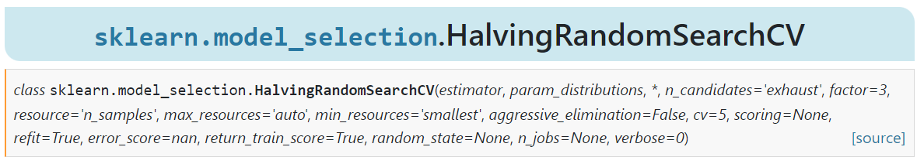
Halving in code

Slide 44
Intermezzo: live coding
Notebook over (Halving) Grid & Randomized Search

Slide 45
ml:dimensionality reduction

Slide 46
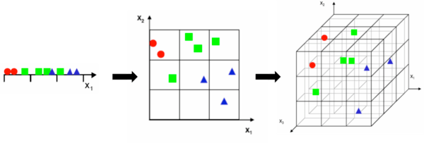
Dimensionality: Blessing or Curse?
Bron: commonlounge.com

Slide 47
Curse of Dimensionality
Elke feature erbij betekent een extra dimensie
  Exponentiële groei
  Performance-problemen
Meer dimensies → datapunten komen verder uit elkaar te liggen
    2D-eenheidsvierkant: gem. afstand 0,52
    3D-eenheidskubus: gem. afstand 0,66
    1mD-eenheidshyperkubus: gem. afstand 408,25
  Data wordt steeds ijler/sparser
  Exponentieel meer data nodig, anders risico op overfitting van model
  Clustering wordt erg lastig

Slide 48
Curse of Dimensionality (2)
Grafisch uitgebeeld
  Stel je een bol voor
Percentage binnenin de bol:
  2D-vlak door het midden van de bol: 79%
  3D-kubus om bol heen: 52%
  10D-hyperkubus: 0,25%

Slide 49
Dimensionaliteitsreductie
Problemen met performance, clustering en overfitting
Daarom: aantal dimensies terugbrengen
Diverse technieken
  Projectie
  Manifold Learning
  Principal Components Analysis

Slide 50
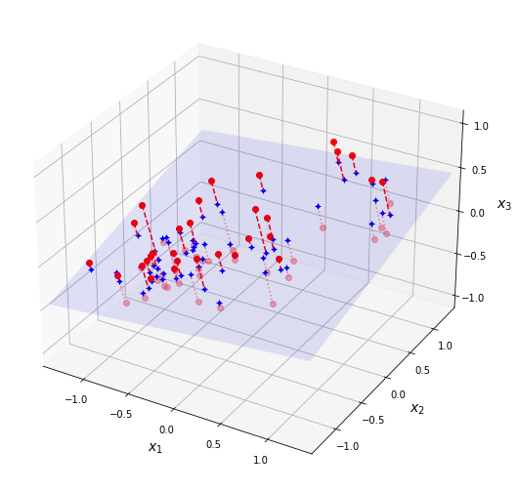
Projectie

Slide 51
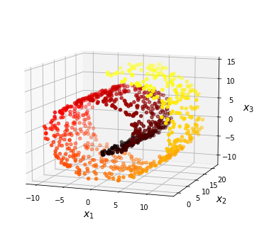
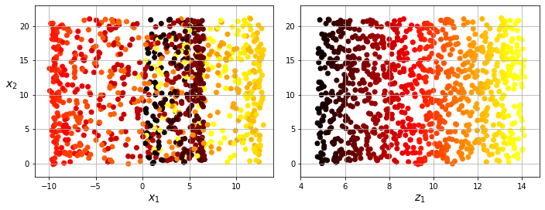
Manifold Learning
2D doorsnede, parallel aan x1
2D doorsnede, opgerold in de 3e dim.

Slide 52
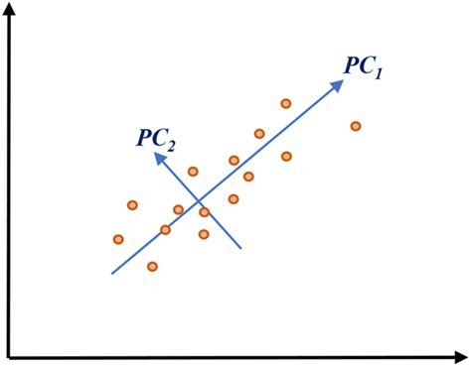
Principal Components Analysis (PCA)
Ook bekend als Factoranalyse
Voorbeeld van unsupervised learning
  Net als Clustering
Transformatie van de oorspronkelijke data
Aantal features = aantal dimensies
In 2 dimensies vind je 2 PC’s
  De eerste lijkt op lineaire regressie
  De tweede staat er haaks op
Meer dimensies => meer PC’s
  Steeds haaks op het hyperplane van de vorige PC’s
Bron: researchgate.net

Slide 53
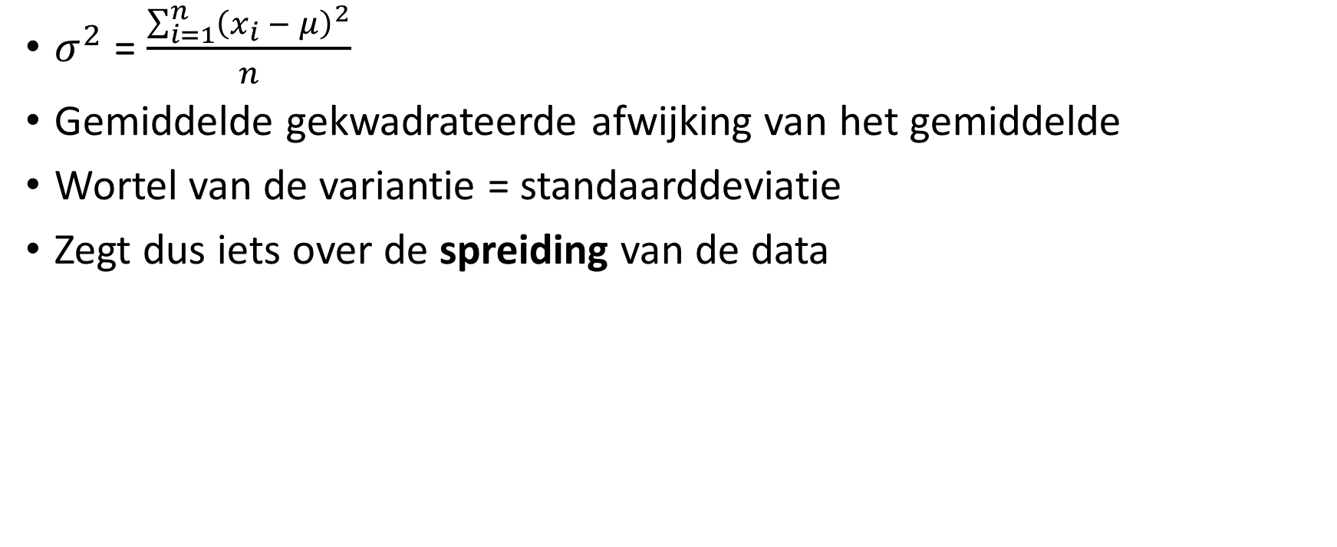
Hoe zat het ook alweer: variantie
$σ^{2}$ = $\frac{\sum_{i=1}^{n}{{\left(x_{i} − μ\right)}^{2}}}{n}$
Gemiddelde gekwadrateerde afwijking van het gemiddelde
Wortel van de variantie = standaarddeviatie
Zegt dus iets over de spreiding van de data

Slide 54
Wat is een Principal Component (PC)?
Elke PC verklaart een percentage van de variantie van de data
  Keuze van de as zodanig dat dit % zo hoog mogelijk is
  Of: zo klein mogelijke MSD tussen data en projectie daarvan op de as
Elke PC is een combinatie van features
  Voorbeeld:
    PC1 = 0.5 F1 + 0.2 F2
    PC2 = -0.2 F1 + 0.05 F2
Bron: researchgate.net

Slide 55
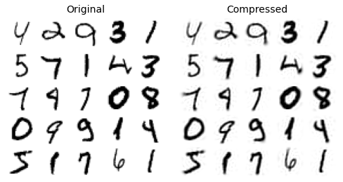
Toepassingen van PCA
Dimensionaliteitsreductie
Compressie

Slide 56

Afsluiting: live coding
Notebook over PCA met scikit-learn

